Slide 1
指導手順
直線と平面の位置関係～２平面の位置関係までです。
直線に見立てた竹ひごや、平面に見立てた厚紙、竹ひごでつくった立方体(ホームページの自作教具をご参照ください。)などがあればさらに理解が進むと思います。

Slide 2
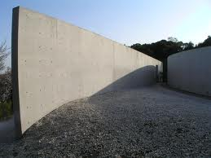
空 間 図 形 直線と平面の位置関係 ２平面の位置関係
本時の目標
空間内の直線と平面、平面と平面の位置関係について理解する。
安藤忠雄設計
淡路島 本福寺

Slide 3
空間での直線と平面の位置関係
ℓ
P
P
A
平行
ℓ
交わる
A
B
ℓ
P
直線は平面上にある

Slide 4
直線ℓと平面Pは垂直
ℓ
垂 線
P
A

Slide 5
A
P
H

Slide 6
A
点Aと平面Pとの距離
P
H

Slide 7
２平面の位置関係
交わる

Slide 8
平 行

Slide 9
ℓ
２つの平面は垂直

Slide 10
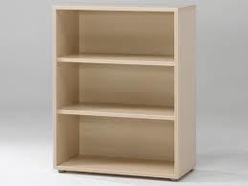
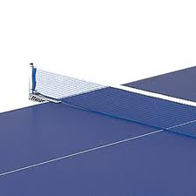
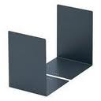
身のまわりの垂直に交わる２平面

